Slide 1
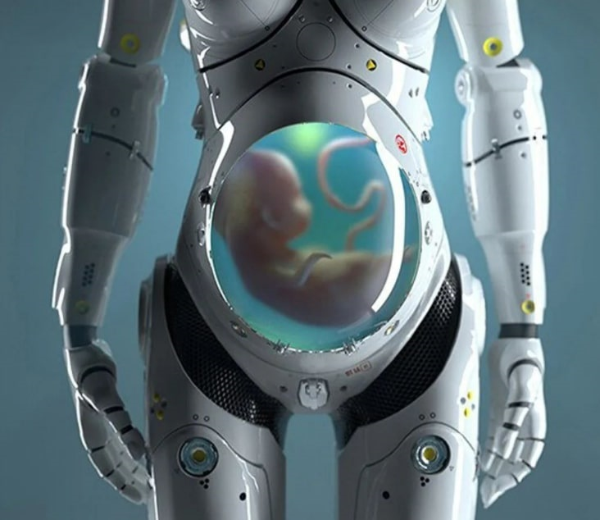
Artificial Intelligence in Artificial Womb
Opportunities and Challenges:
A Systematic Review
الذكاء الاصطناعي ودوره في تقنية الرحم الاصطناعي
Presented By:
Radwa Hassan
Digital Health and Telemedicine Consultant
MD, MPH, Department Of Public Health and Community
Medicine, Faculty of Medicine, Cairo University
الفرص والتحديات : مراجعة منهجية

Slide 2
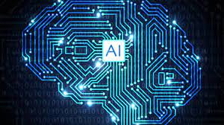
01
Introduction
Artificial intelligence is reshaping the world and altering how we live. It is a tool that combines computer science and machine learning to replicate human decision-making processes. Artificial intelligence has recently been steadily incorporated into numerous applications in the healthcare sector, with different levels of success.
يعمل الذكاء الاصطناعي على إعادة تشكيل العالم وتغيير أسلوب حياتنا. إنها أداة تجمع بين علوم الكمبيوتر والتعلم الآلي لمحاكاة عمليات صنع القرار البشري. تم مؤخرًا دمج الذكاء الاصطناعي بشكل مطرد في العديد من التطبيقات في قطاع الرعاية الصحية، بمستويات مختلفة من النجاح.

Slide 3
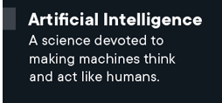
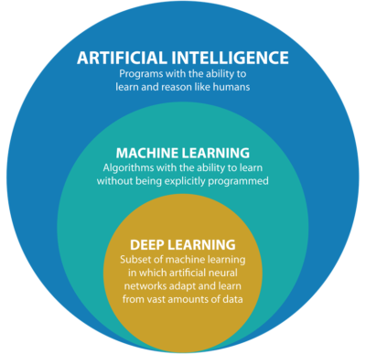
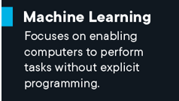
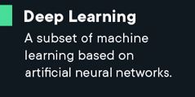
علم مكرس لجعل الآلات تفكر وتتصرف مثل البشر
تعلم الالة :التركيز على تمكين أجهزة الكمبيوتر من أداء المهام بدون برمجة
التعلم العميق: مجموعة فرعية من التعلم الآلي تعتمد على الشبكة العصبية الاصطناعية

Slide 4
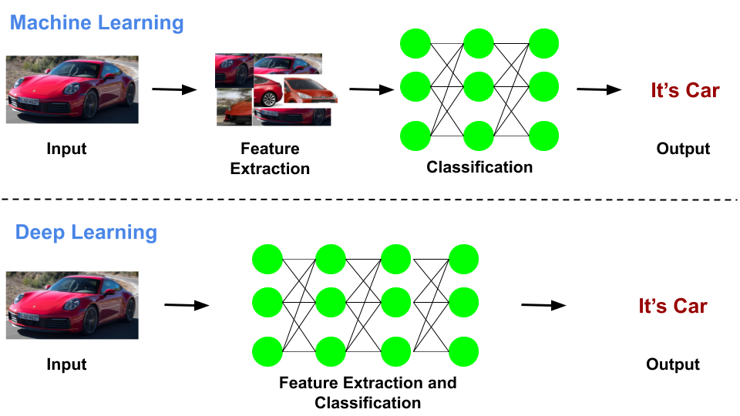

Slide 5
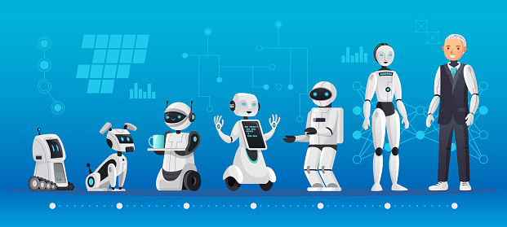
Artificial Intelligence Evolution
تطور الذكاء الاصطناعي

Slide 6
AI Timeline
2018
2019
2020
2040
2060
Machine Learning
Enhanced Narrow AI
Super Intelligent AI
Supervised,
Unsupervised enforcements
AI beyond human cognitive capabilities
Capable to do more than one task
العمليات الخاضعة والغير خاضعة للاشراف
الذكاء الاصطناعي يتجاوز القدرات المعرفية البشرية
قادر على القيام بأكثر من مهمة
Narrow AI
General AI
AI designed to excute single task better than human
AI with full cognitive abilities mimicking humans
تم تصميم الذكاء الاصطناعي لأداء مهمة واحدة بشكل أفضل من الإنسان
ذكاء اصطناعي بقدرات معرفية كاملة تحاكي البشر

Slide 7
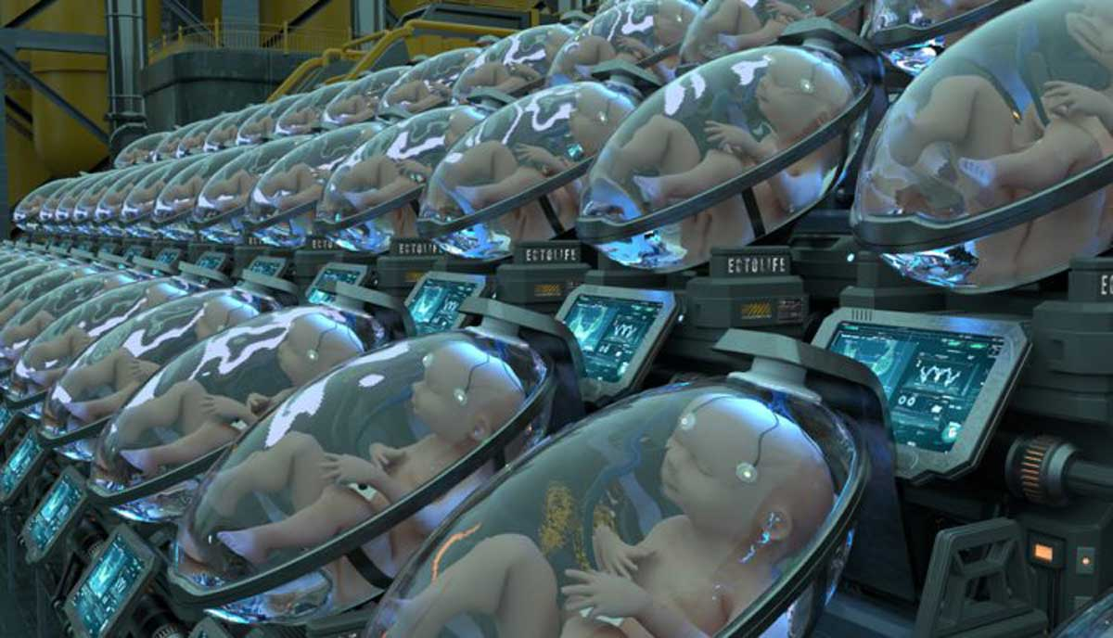
What is Ectogenesis?
Ectogenesis (from the Greek ecto, "outer," and genesis) is the growth of an organism in an artificial environment outside the body in which it would normally be found, such as the growth of an embryo or fetus outside the mother's body, or the growth of bacteria outside the body of a host.
. التولد الخارجي (من الكلمة اليونانية ecto ، "الخارجي ،" نشأة) هو نمو كائن حي في بيئة اصطناعية خارج الجسم حيث يوجد عادة ، مثل نمو جنين أو جنين خارج جسم الأم ، أو نمو البكتيريا خارج جسم المضيف.

Slide 8
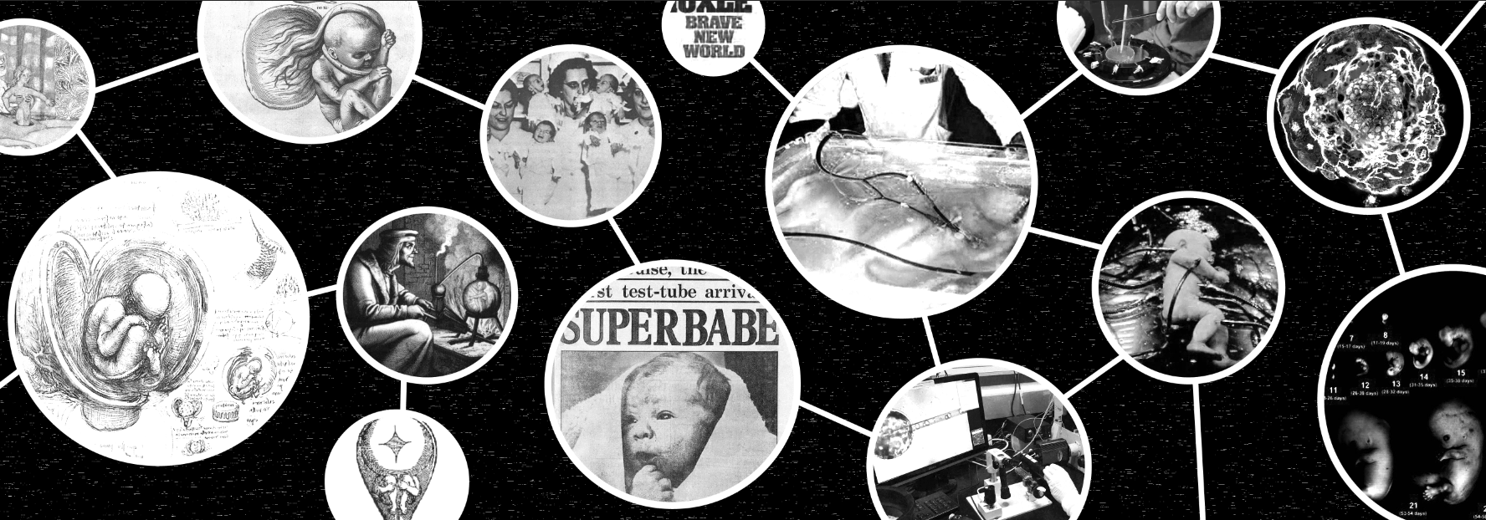
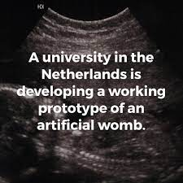
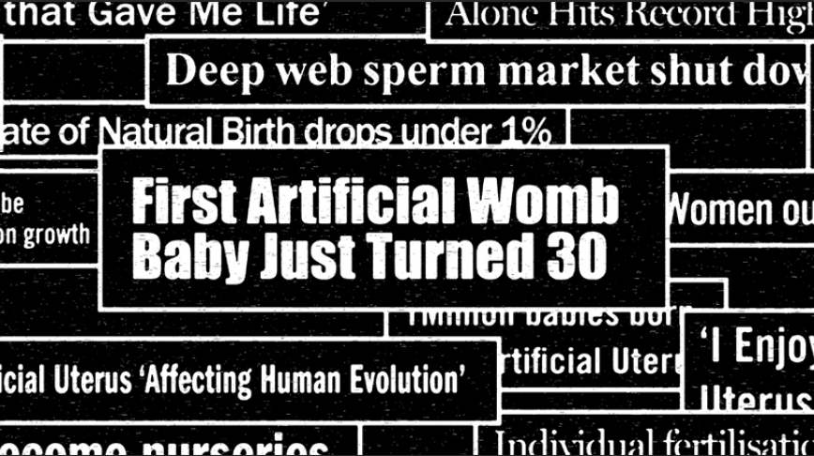
Source: https://nextnature.net/magazine/story/2018/happy-birth-day-louise-brown

Slide 9
Ectogenesis Timeline
1924
1932
1955
1978
2016
In 1924, the process of ectogenesis was envisioned by the Britisch scientist J.B.S. Haldane.
The first artificial uterus was patented by Emmanuel Greenberg.
Human embryo was kept alive in the lab for 13 days.
ظهور التولد الخارجي
اول رحم صناعي
اول جنين يظل حي خارج الرحم لمدة 13 يوم
2017
Aldous Huxley brought the idea of the artificial uterus to the big audience.
Conception by in vitro fertilization, by Patrick Steptoe and Robert.
Louise Brown, who was the first born baby on July 25th 1978 is now 45 years old.
A lamb fetus growing in a biobag
نمو جنين الحمل فيما يسمى بال بيوباج
فكرة الرحم الصناعي
اول تلقيح صناعي وولادة لويس براون

Slide 10
Objective
02
This work aims to identify the exact role and potentials of AI in artificial womb technology, and where they actually exists and can be applied effectively.
تهدف هذه الدراسة إلى تحديد الدور الدقيق للذكاء الاصطناعي وإمكانياته في تكنولوجيا الرحم الاصطناعي ، وكيف يمكن تطبيقها بفعالية.

Slide 11
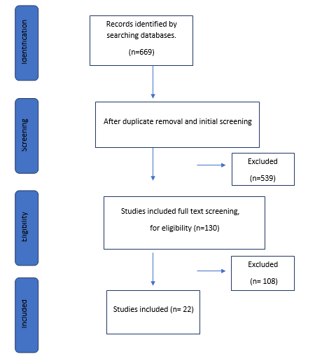
Search was done through three databases: PubMed Scopus Google Scholar
03
Methods
PRISMA Flowchart

Slide 12
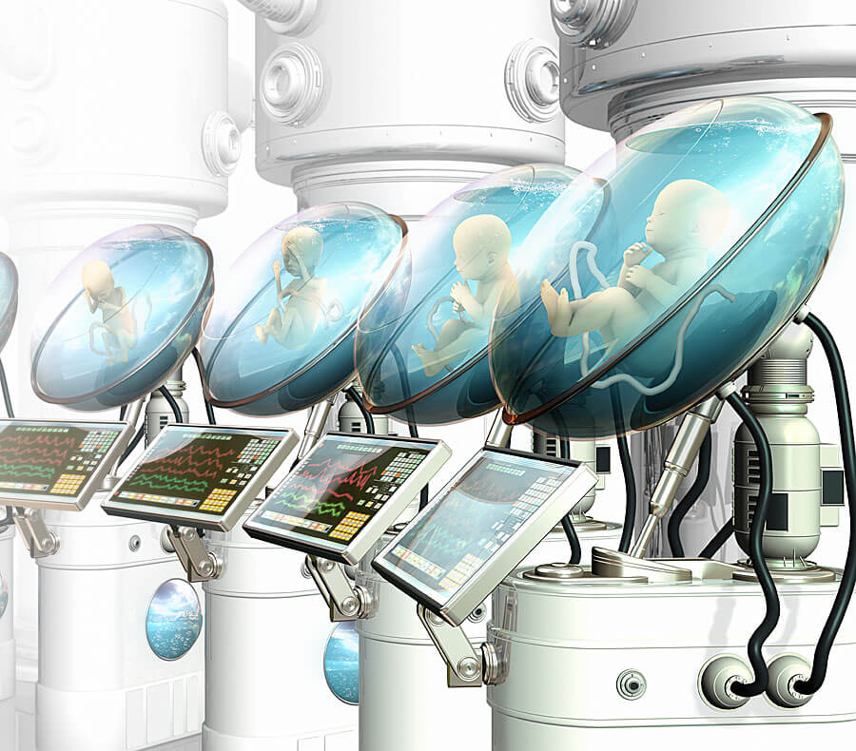
Results Analysis
04
Studies by Frequency Across Years
Almost half of the included studies were published during 2022 and 2023, which shows the recent surge in both AI and AW technologies.
تم نشر ما يقرب من نصف الدراسات المشمولة خلال عامي 2022 و 2023 ، مما يدل على الطفرة الأخيرة في كل من تقنيات الذكاء الاصطناعي والرحم الاضطناعي.

Slide 13
Results Analysis
04
Today
Near Tomorrow
Future
IVF and Premature babies rescussitation.
أطفال الأنابيب وإنقاذ الأطفال المبتسرين
Elongate the period of ectogenesis and fill the gap.
إطالة فترة التكوّن الخارجي وغلق الفجوة
Full ectogenesis, with fully AI enabled technologies and robots.
تكوين كامل ، مع تقنيات وروبوتات ممكّنة بالكامل للذكاء الاصطناعي.

Slide 14
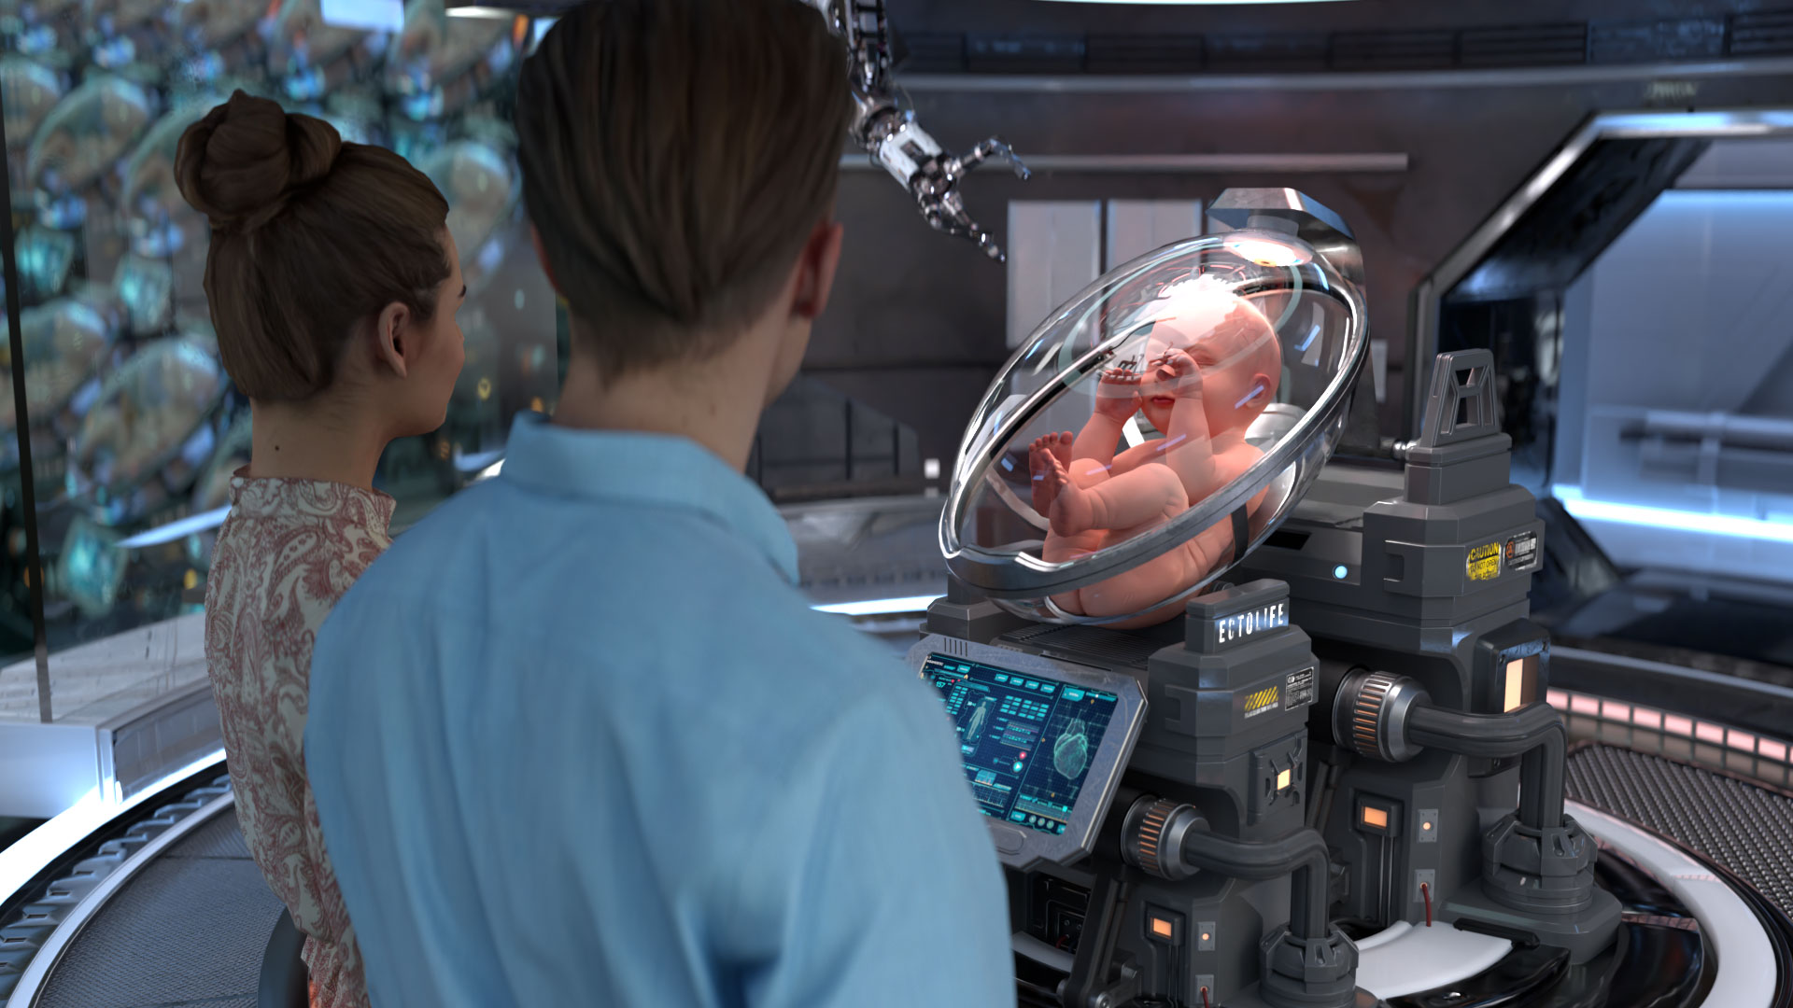
Results Analysis
04
Number of studies per objective is directly proportion to the amount of data available.
عدد الدراسات لكل هدف يتناسب بشكل مباشر مع كمية البيانات المتاحة.

Slide 15
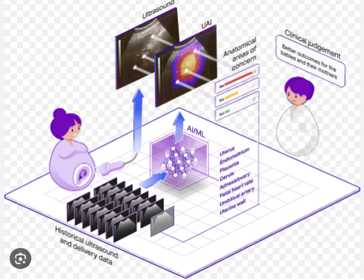
AI for Pregnancy Outcome & Preterm Labor Prediction الذكاءالاصطناعي لنتائج الحمل وتوقع الولادة المبكرة
Year | Country | Population | Parameters | Outcome
2013 | UK | 300 records (38 preterm and 262 term). | Uterine electrical signals (EHG)) | Using various techniques and data Accuracy 55-95%
2017 | China |  | EHG , automatic uterine contraction identification based on sample entropy (SampEn) and genetic algorithm-support vector machine (GA-SVM). | Accuracy 95.2%
2017 | Spain |  | EHG with 6 obstetric parameters | AUC 0.70-0.93
2022 | China |  | EHG | AUC 0.89-0.97

Slide 16
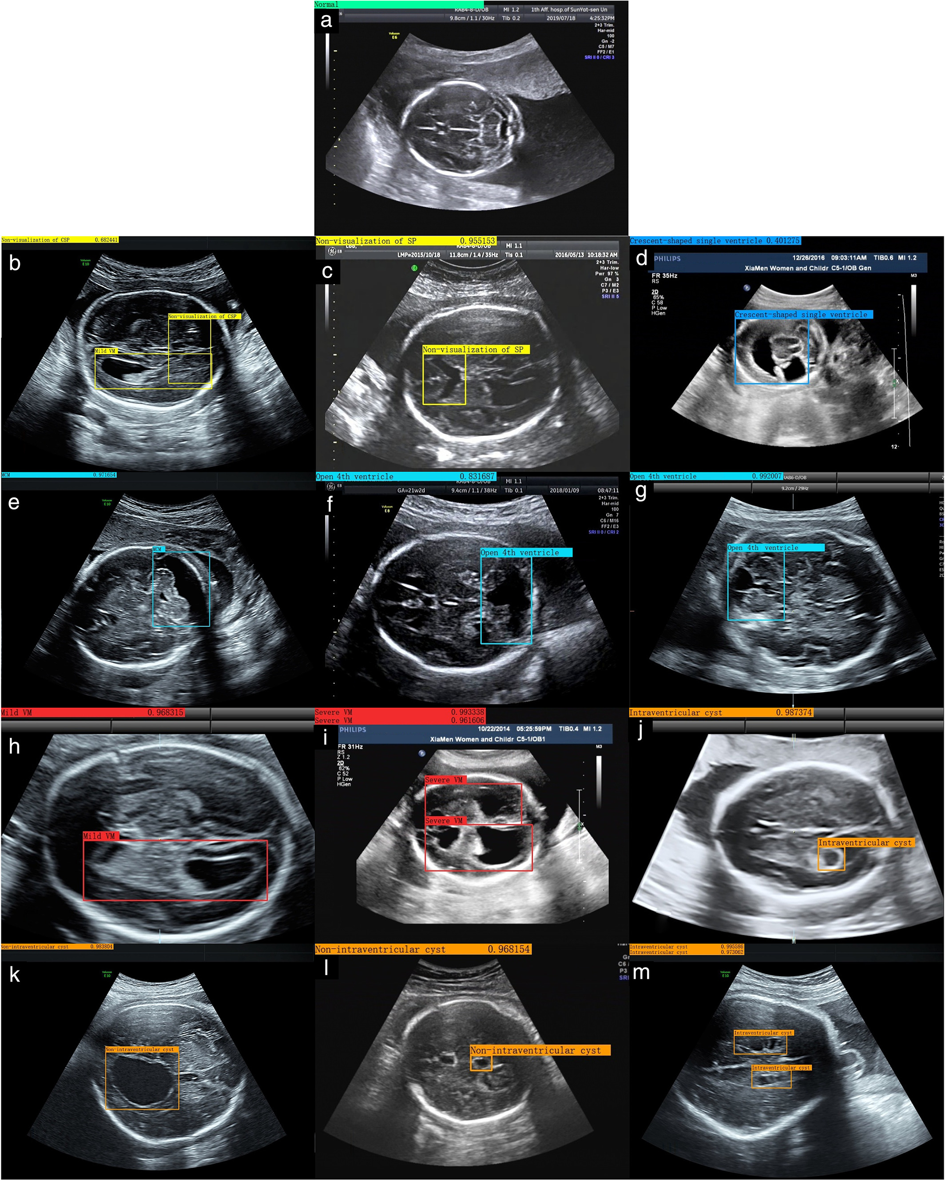
AI for Pregnancy Outcome & Preterm Prediction (Cont.)
Year | Country | Population | Parameters | Outcome
2019 | USA, Canada | 37 females | AF, Sonar, Clinical, Demographic | AUC 0.79-0.89
2021 | China | 561 | Six data panels: basic patient characteristics, hormone levels, autoantibodies, peripheral immunology, endometrial immunology, and embryo parameters. The six data panels covered 64 variables. | Accuracy 73-89%
2022 | Canada | NA |  | deep learning approach achieved the best results with a 0.98 accuracy rate.
2023 | UK | South American women |  | Supervised showed better results among variables than unsupervised

Slide 17
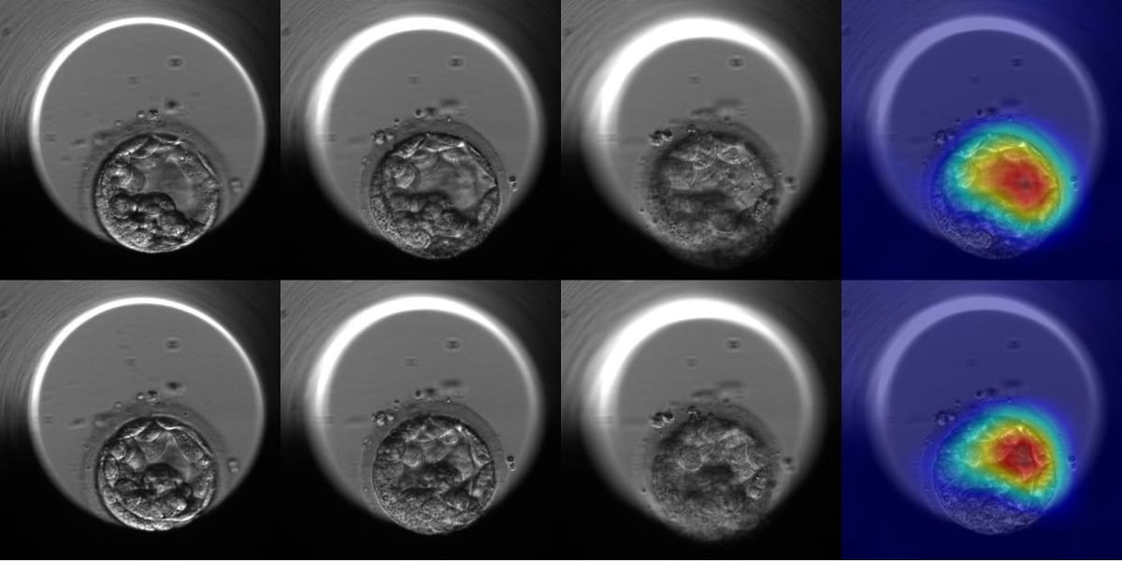
AI for Embryo Selection
اختيار الاجنة
Source:https://ivi-fertility.com/blog/embryo-selection-with-90-accuracy/
Year | Country | Population | Parameters | Outcome
2020 | USA | NA | Embryo evaluation and selection embody the aggregate manifestation of the entire in vitro fertilization (IVF) process.
2021 | China | NA | Combined AI aided sonar ,clinical follicular monitoring, optimum timing for transplantation, and prediction of pregnancy outcome
2022 | Pakistan/ Saudi | NA | Identification of blastocyst components for viable embryos
2023 | China | 17,580 blastocyst | blastocyst images and patient couple's clinical features (e.g., maternal age, hormone profiles, endometrium thickness, and semen quality) to predict live birth outcomes of human blastocysts. | AUC 0.77

Slide 18
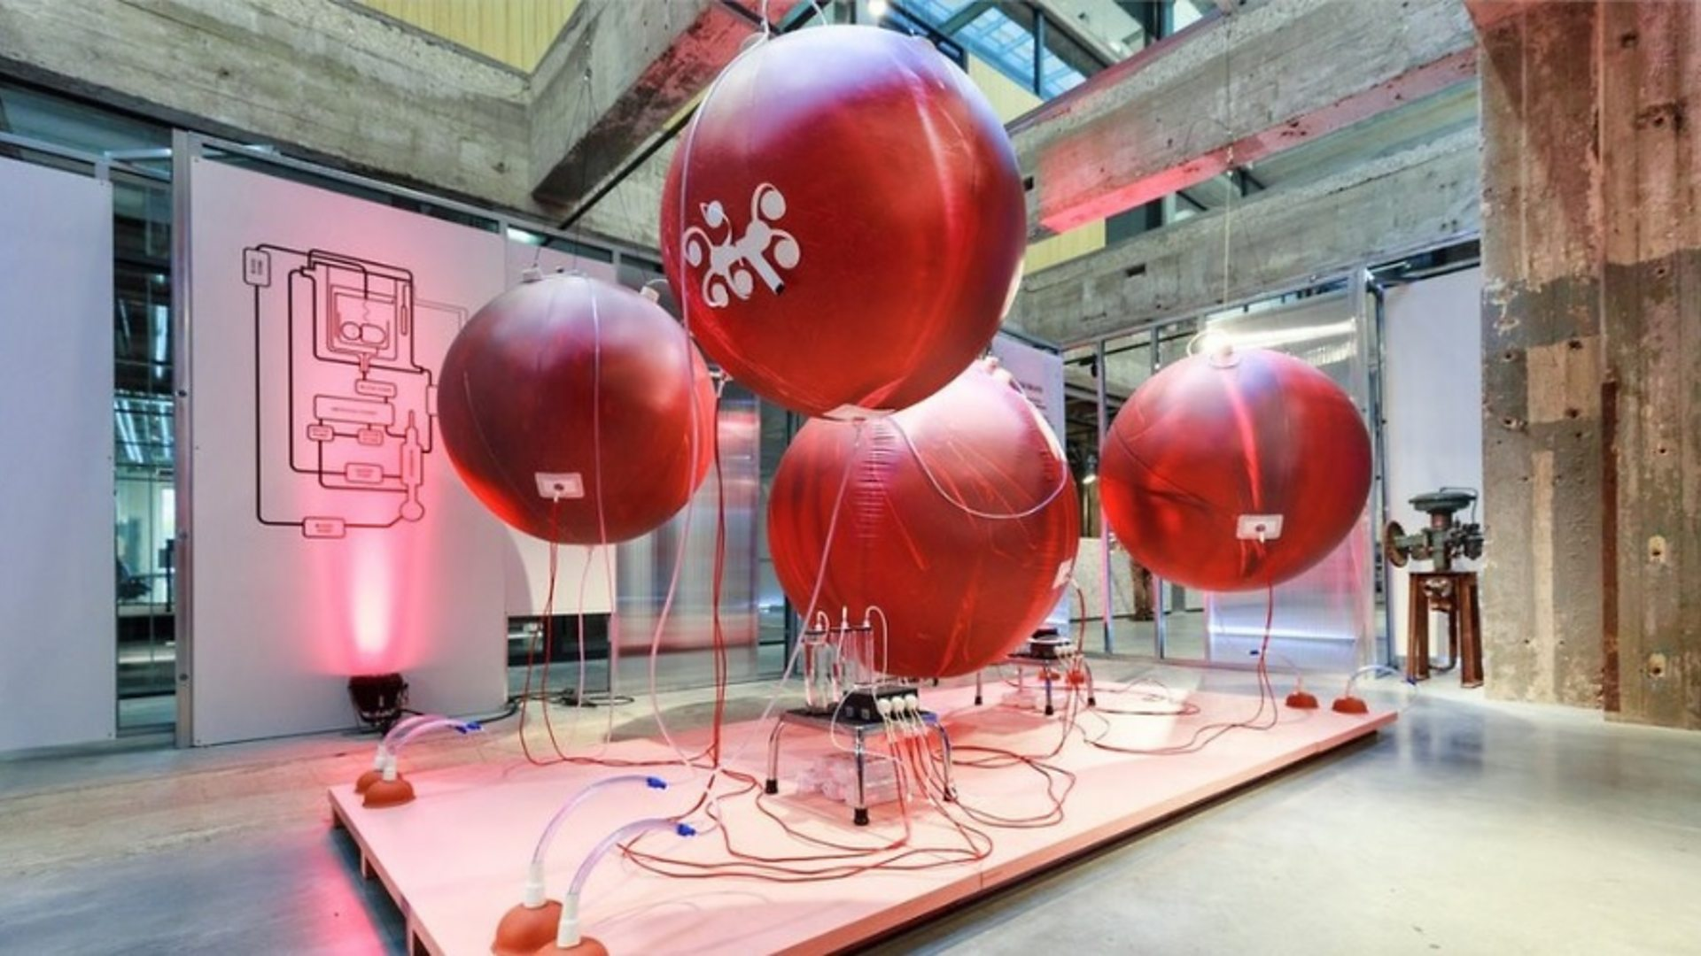
AI for Fetal Environment
البيئة والبيئة المحيطة للجنين
Year | Country | Population | Parameters | Outcome
2023 | India | NA | Different factors affecting fetal environment and impact of artificial womb on external environment. | Infection free environment for embryos and saving environment

Slide 19
AI for Fetal Growth & Monitoring نمو الجنين ومتابعته
Year | Country | Population | Parameters | Outcome
2019 | Iran | NA | CTG using neural network models | Accuracy 99.5%
2019 | UK | NA | CTG and fetal physiology by ML for prediction models
2020 | USA | NA | Embryo evaluation and selection embody the aggregate manifestation of the entire in vitro fertilization (IVF) process.
2021 | China | 120 females | Fetal distress , combined AI enabled DUS and FHR | Combined techniques showed significantly higher diagnosis accuracy 73.3%
2021 | China | 16 females | Accurate recognition and evaluation of fetal movement are interpreted by combining different domains for feature extraction, and hyperparameter tuned LightGBM model using Bayesian Optimization. | Accuracy 92-94%
2022 | UK, USA, Portugal & France |  |  | Multinational and multidisciplinary work.
2023 | Korea | NA | artificial intelligence systems currently used for obstetric diagnostic purposes, such as fetal cardiotocography, ultrasonography, and magnetic resonance imaging

Slide 20
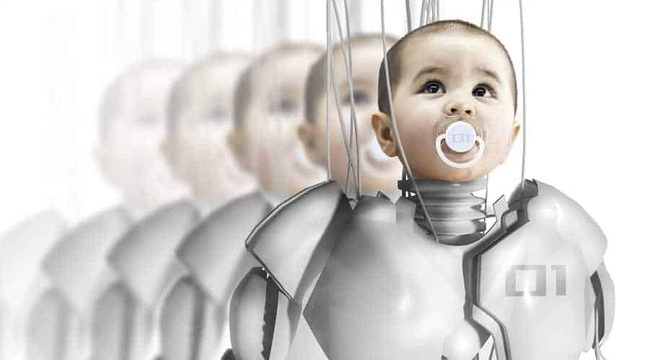
AI for Future of Humanity
الذكاء الاصطناعي ومستقبل البشرية
Year | Country | Parameters | Outcome
2018 | UK | Ectogenesis as an option for manned space craft with artificial gravity to extend life
2023 | Canada | AU and AI applications Shceme timeline for future extinction | Embryo recolonization (EER and ESR)

Slide 21
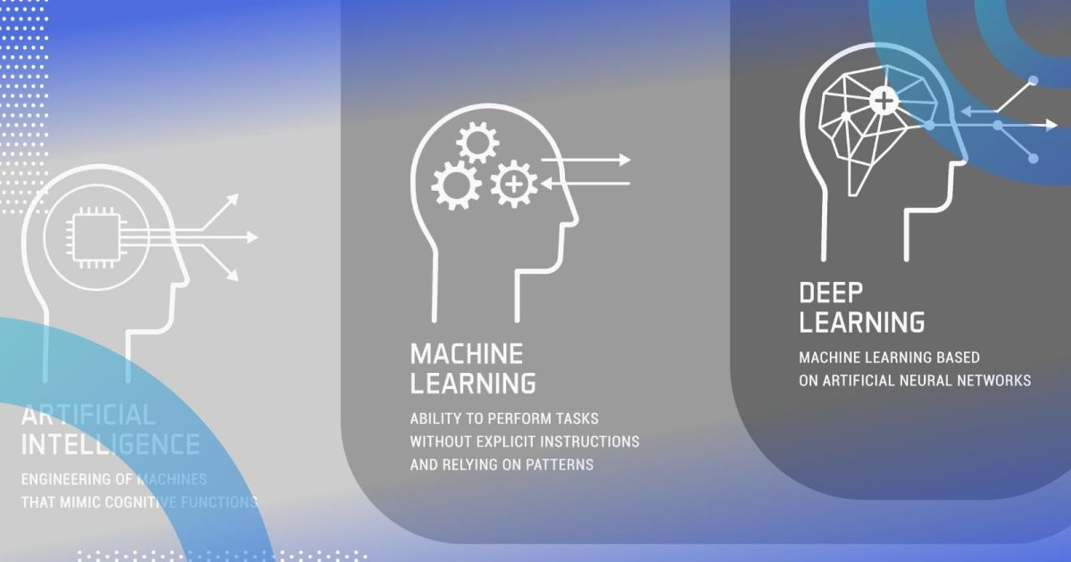
Challenges التحديات
القوانين واللوائح لا تتحرك بنفس السرعة.
يعد نقص البيانات تحديًا حقيقيًا
قد تحمل بعض النقاط انتهاكًا اقتصاديًا واجتماعيًا وثقافيًا.
Some issues might carry economical, societal and cultural violation.
Laws and regulations are not moving with the same speed.
Data shortage is a real challenge
Ethics
Data
Future Applications

Slide 22
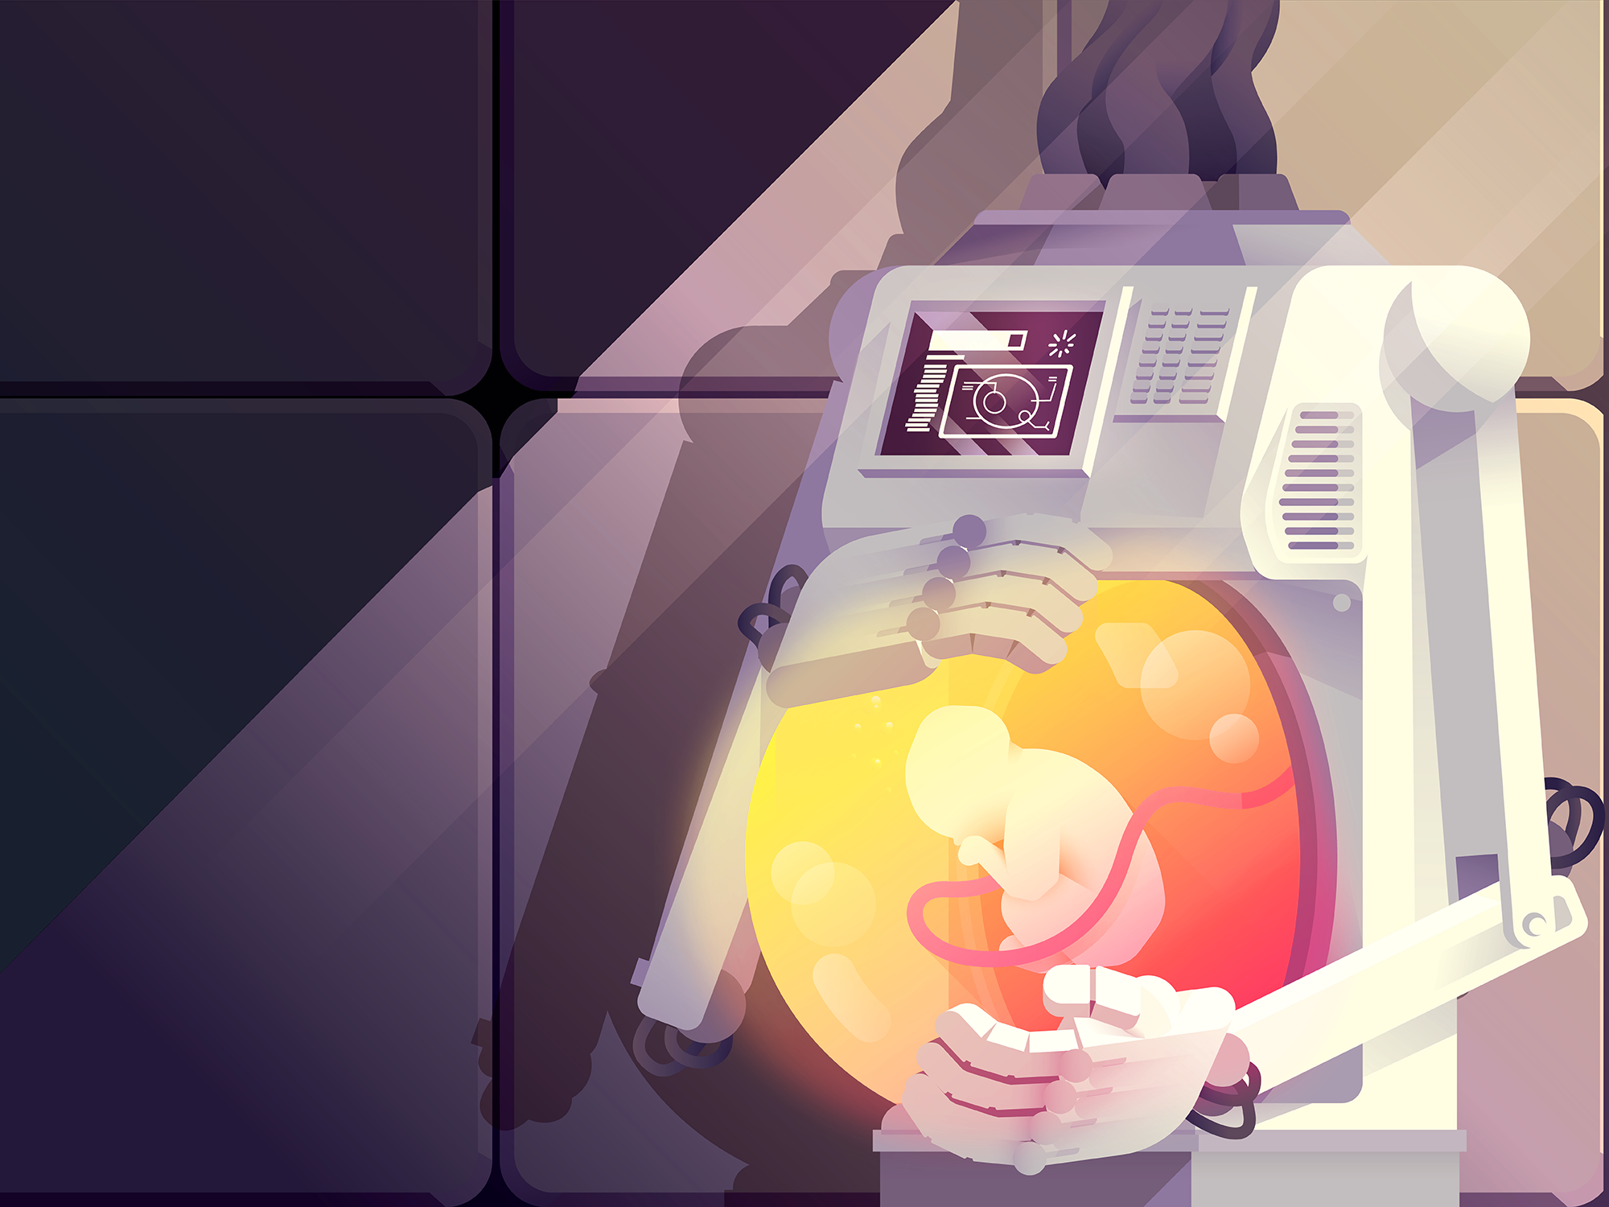
Factors to Consider
Skills
Technology
Physicians should have the needed skills to be able to cope with this revolution.
Adoption of beneficial technologies should be enhaced rapidly.
يجب أن يمتلك الأطباء المهارات اللازمة ليكونوا قادرين على التعامل مع هذه الثورة.
يجب تعزيز تبني التقنيات المفيدة بسرعة.
Users
Governance
They should be aware and share in the decision.
Facilitates constructive use of AI while protecting user rights and preventing harm.
الاستخدام البناء للذكاء الاصطناعي مع حماية حقوق المستخدم ومنع الضرر.التعامل مع هذه الثورة.
. يجب أن يكونوا على دراية وان يشاركوا في القرار.

Slide 23
Conclusions
05
The artificial womb revolution would highly benefit from the AI technology which might be the crucial element in its implementation. Both can work towards better future, yet, the presence of some alarming challenges and defects that might hinder such innovation.
ستستفيد ثورة الرحم الاصطناعي بشكل كبير من تقنية الذكاء الاصطناعي التي قد تكون العنصر الحاسم في تنفيذها. كلاهما يمكن أن يعمل من أجل مستقبل أفضل ، ومع ذلك ، فإن وجود بعض التحديات والعيوب المقلقة التي قد تعيق مثل هذا الابتكار.

Slide 24
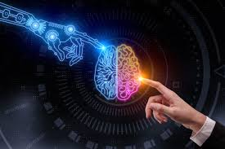
The Question is:
Are we on our way to the artificial future?
والسؤال هو:
هل نحن في طريقنا الى المستقبل الاصطناعي؟

Slide 25
Thanks!
كل الشكر !
URL: https://www.researchgate.net/profile/Radwa-Hassan-2
Contact Number: 01099134591
Email: radwa.hassan@kasralainy.edu.eg

